Slide 1
非建设用地样本点采集
建设用地样本点采集
样本点的数量
傅里叶波段的作用
样本的均匀分布问题
目录

Slide 2
非建设用地样本点采集

Slide 3
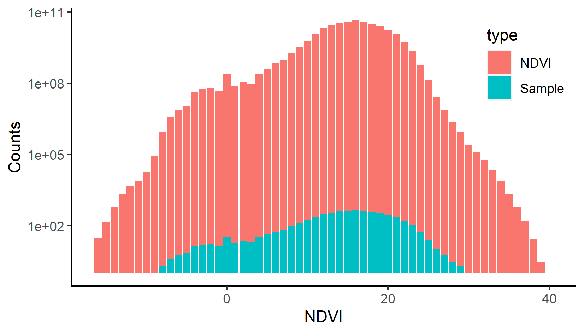
非建设用地样本点采集
分层随机采样
2k
100
NDVI
-2:600
-1:400
0:200
1:500
2:300
-2:30
-1:20
0:40
1:25
2:15
研究区

Slide 4
建设用地样本点采集

Slide 5
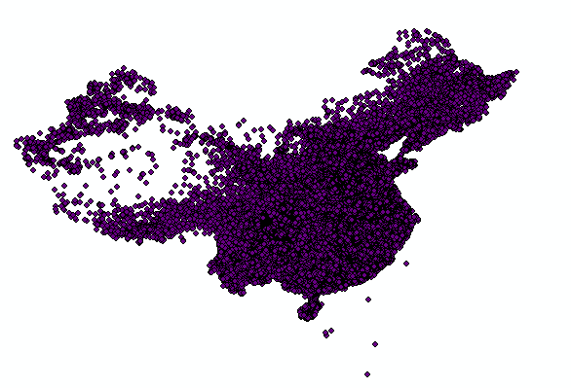
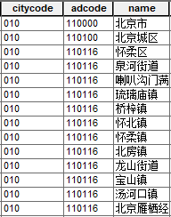
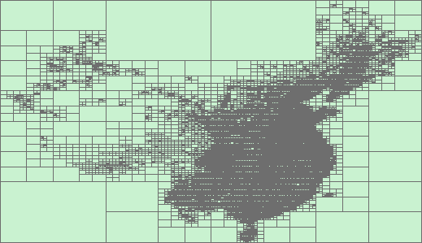
建设用地样本点采集
ROI点
每个格子一个点
建设用地
样本点
每个区域随机5k个点
用于分类
ROI密度网格

Slide 6
样本点的数量

Slide 7
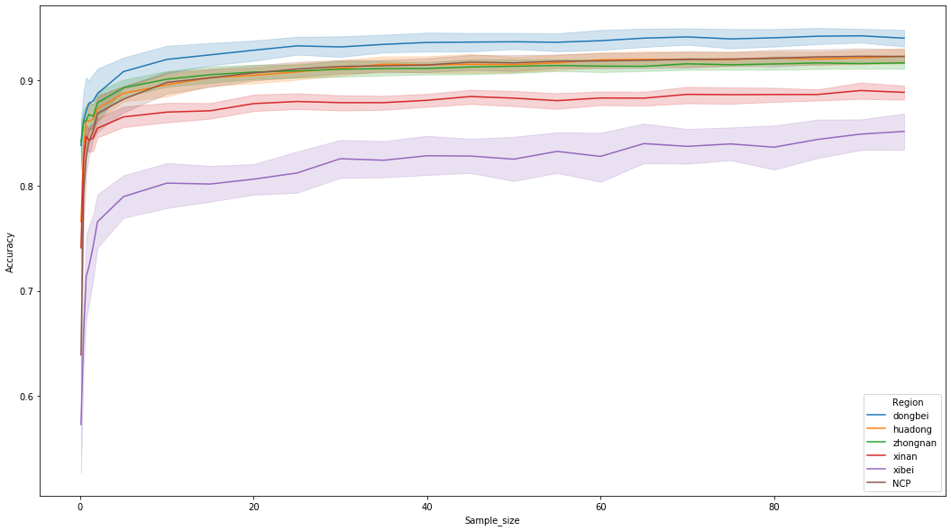
样本点的数量
样本点的数量 | 分类精度
5% | 10
10% | 20
15% | 30
... | ..
99% | 90

Slide 8
傅里叶波段的作用

Slide 9
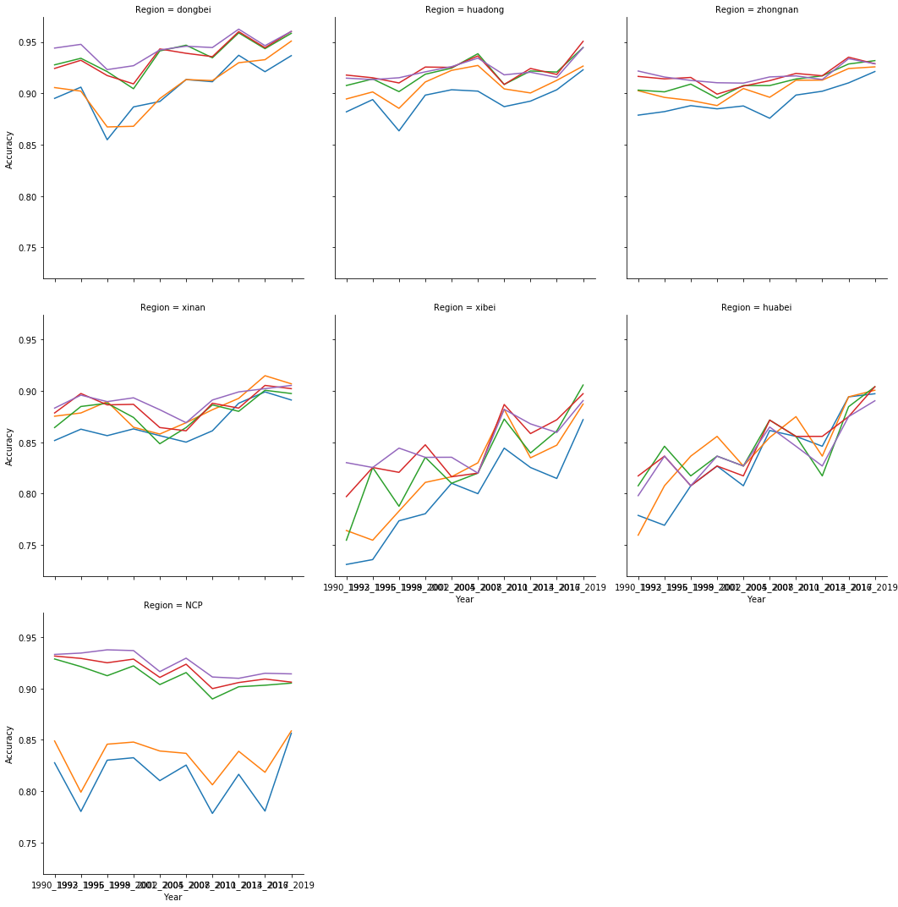
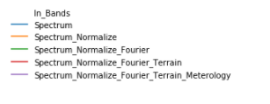
傅里叶波段的作用
输入波段 | 分类精度
有傅里叶波段 | 20
 | 50
 | 90
无傅里叶波段 | 20
 | 55
 | 93

Slide 10
样本的均匀分布问题

Slide 11
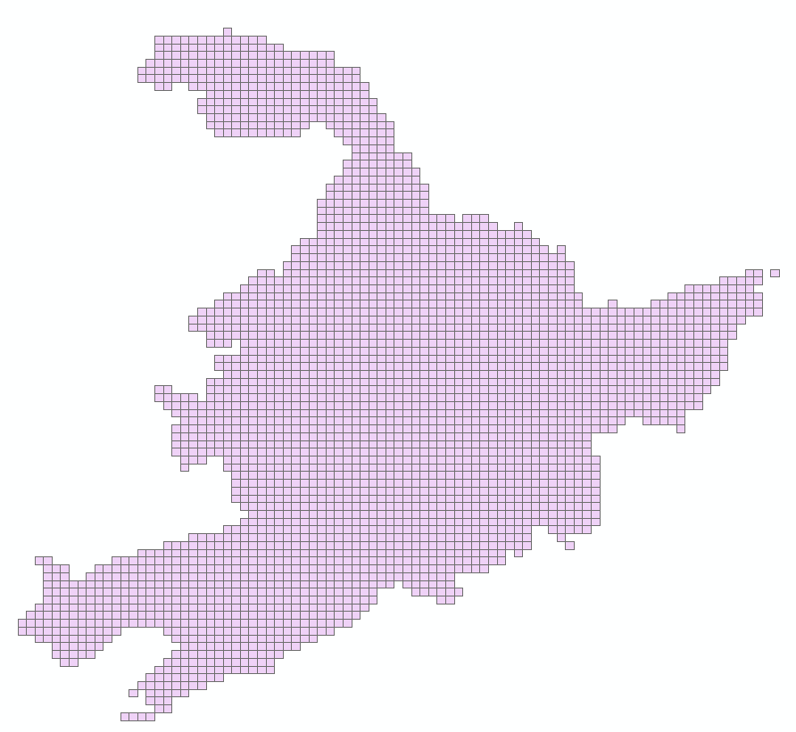
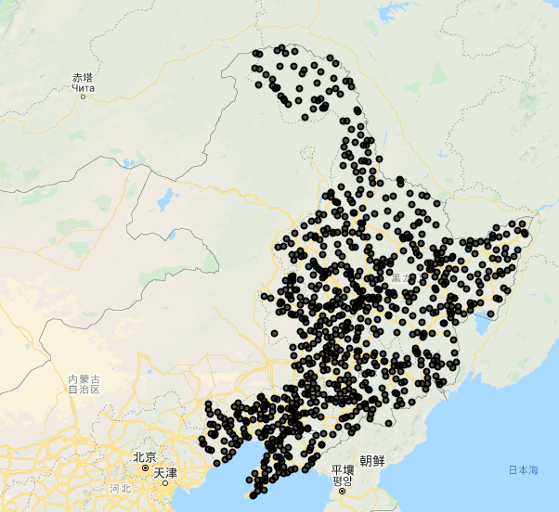
样本的均匀分布问题
用于验证
样本点
样本点
排除
用于验证
用于分类

